Slide 1
JavaScript基础
React Native中文网 晴明
https://reactnative.cn

Slide 2
JavaScript 字面印象
1、轻量级解释性语言
2、风格自由, 可OOP，可XXP
弱类型，修饰符少，代码简洁易读。解释运行，无需编译。
类C/JAVA语法，但更宽容自由、风格多样。
3、天然跨平台
4、和Java没有关系
任何平台都离不开浏览器，也就少不了WebView组件。开源JS引擎也容易获取和整合。
借鉴了大量语法，名字上试图沾个光。

Slide 3
JavaScript 图形印象
Full Stack 全栈
Core JavaScript
(ECMAScript)
Language syntax
Error handling
Types (boolean, number, string, function, object...)
Global functions (parseInt, decodeURI, …)
prototype-based inheritance
Built-in objects and functions (JSON, Math, Array.protytype methods, …)
Browser 前端
HTML DOM
CSS Object Model
Canvas
XMLHttpRequest (ajax)
WebSocket
Geolocation
LocalStorage
…etc
react.js babel-polyfill
React Native 移动客户端
后台 Node.js
File System
Buffer
HTTP(s)
C/C++ addons
Net
Stream
Module (commonjs)
…etc

Slide 4
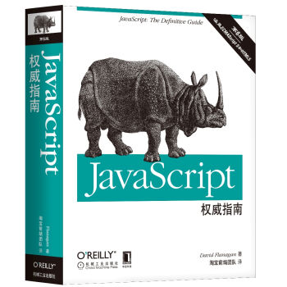
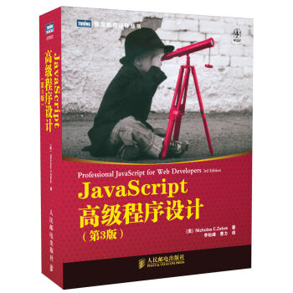

JavaScript 经典书籍
JavaScript 权威指南（第6版）
俗称“犀牛书”
页数：1019
JavaScript 高级程序设计（第3版）
俗称“红宝书”
页数：730
JavaScript 语言精粹
俗称“蝴蝶书”
页数：172
基础必修二选一
选修

Slide 5
JavaScript 线上参考手册
MDN（Mozilla开发者网络）
https://developer.mozilla.org/zh-CN/docs/Web/JavaScript/Guide
ECMAScript 6 入门（阮一峰）
http://es6.ruanyifeng.com/

Slide 6
在Chrome控制台中练习
各种数据类型及其转换
各种方法及其返回值
各种表达式和语句
…

Slide 7
https://reactnative.cn
THANKS!

